Slide 1


Slide 2

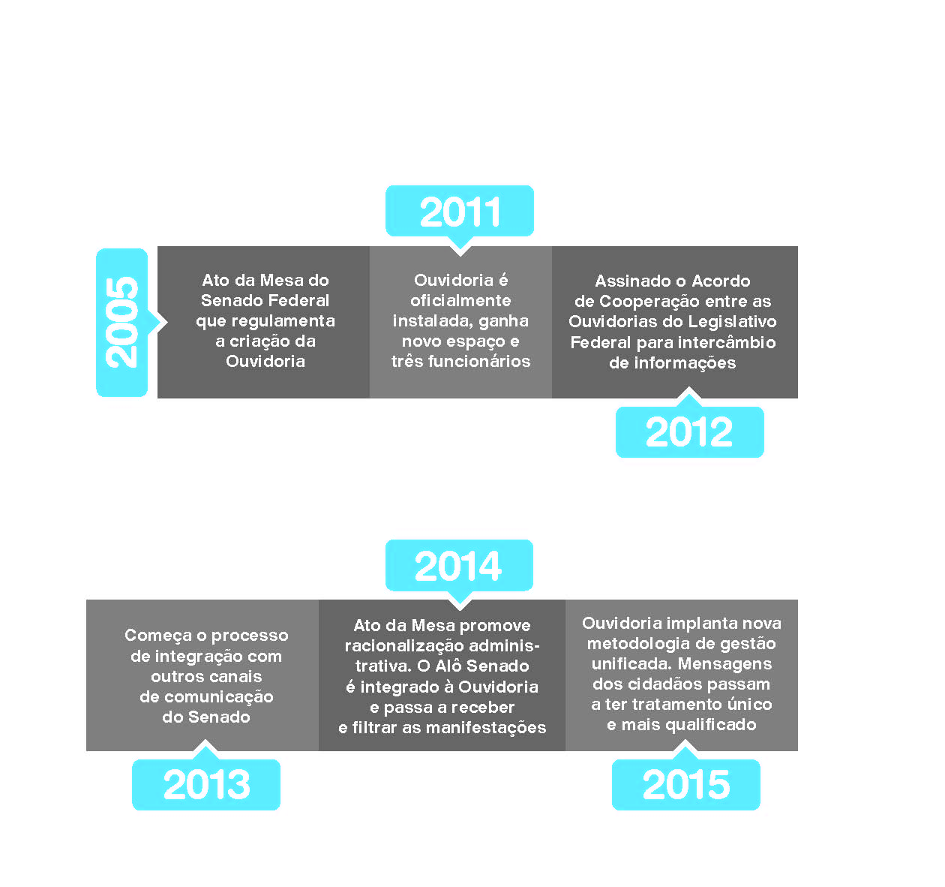

Linha do tempo

Slide 3
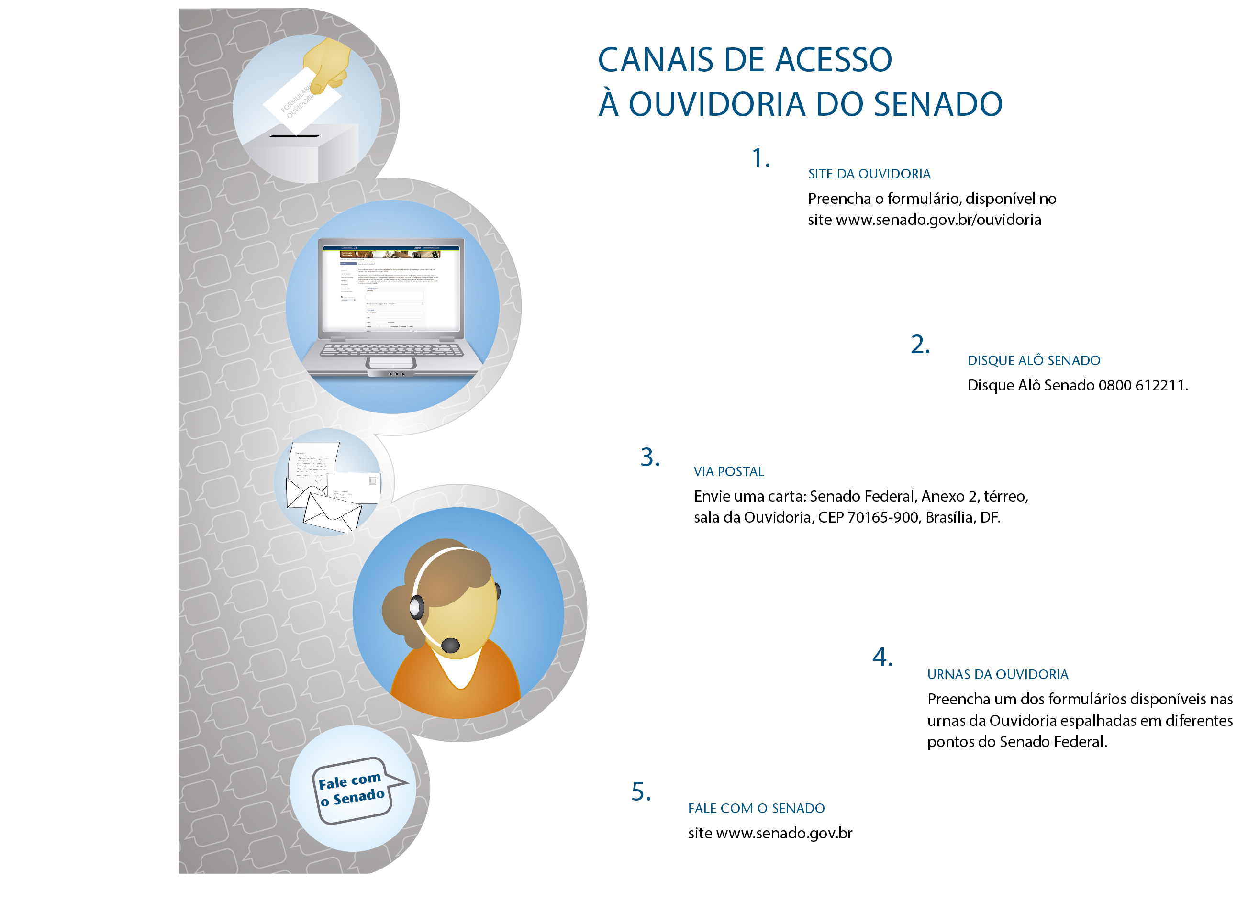

Slide 4
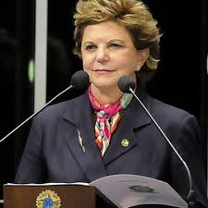
Palavras da Ouvidora
Nós todos, dentro das orientações que têm emanado da Mesa Diretora do Senado, não podemos abrir mão de que a Ouvidoria e os demais canais de comunicação do Senado sejam um instrumento para promover a participação popular, a transparência e a eficiência da nossa atuação parlamentar (VÂNIA, 2013 apud BRASÍLIA, 2015, p. 36).
Demandada, a Ouvidoria Contribui, na sua ação, para o aperfeiçoamento da atividades parlamentar e da gestão administrativa da Casa, sendo instrumento, também, do cumprimento dos direitos do cidadão.

Slide 5
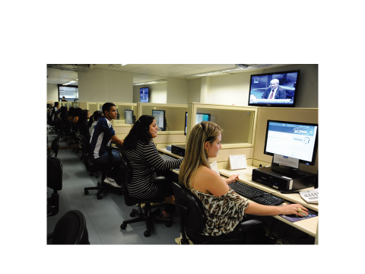
Reestruturação da Ouvidoria/Unificação dos Canais
O Alô Senado é a porta de entrada para todas as mensagens dos cidadãos. A Ouvidoria é a responsável pela classificação, encaminhamentos aos órgãos internos do Senado e o envio da resposta ao cidadão.

Slide 6
Troca de experiências apontou necessidade de mudança
Visitas
Ouvidoria do Tribunal de Contas da União
Ouvidoria da Previdência
Ouvidoria da Controladoria Geral da União
Ouvidoria da Secretaria de Direitos Humanos da Presidência da República
Ouvidoria da Assembleia Legislativa de Roraima
Ouvidoria Geral do estado de Minas

Slide 7








Parcerias Internas
Secretaria Geral da Mesa
Secretaria de Comunicação Social
Diretoria Geral do Senado
Secretaria de Transparência e Controle Social

Slide 8
Parcerias Internas
STRANS – Secretaria de Transparência
  6 pesquisas aplicadas desde abril;
  6.498 perguntas
  Tempo médio de aplicação dos questionários depois da integração: 9 a 10 dias.
  Tempo médio de aplicação dos questionários antes da integração: 16 a 17 dias.
SGIDOC – Serviço de Informação ao Cidadão
  1.162 pedidos, recebidos no Alô Senado, amparados pela Lei de Acesso à Informação (LAI), foram encaminhados ao SICLAI. O atendimento faz parte do sistema de informação do Senado e da chamada ‘transparência passiva’, (disponibilização de informações públicas em atendimento a demandas específicas).

Slide 9
Parcerias Internas (cont.)
Secretaria Geral da Mesa
  Desde a adoção da nova metodologia, em abril deste ano, 2.723 manifestações foram encaminhadas à SGM para autuação junto às matérias em tramitação na Casa, a fim de dar aos parlamentares conhecimento da opinião popular sobre cada proposição.

Slide 10

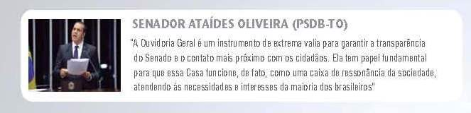
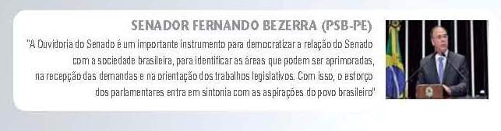
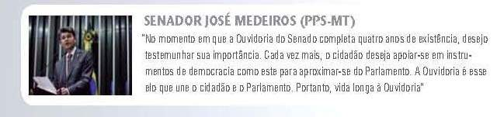
O que pensam os Senadores sobre a Ouvidoria

Slide 11
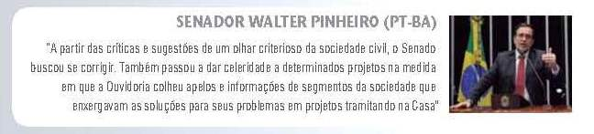
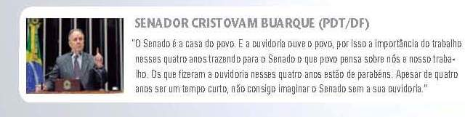
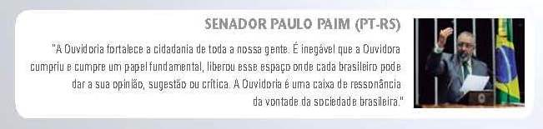
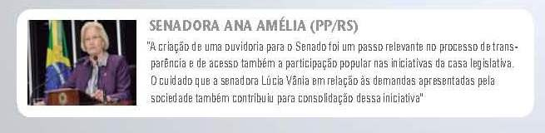
O que pensam os Senadores sobre a Ouvidoria

Slide 12

Ouvidoria em números

Slide 13
Resumo do Trabalho da Ouvidoria entre Janeiro e Novembro de 2015
58.970 manifestações recebidas, sendo 39.690 tratadas em primeiro nível (0800) e 19.280 em segundo nível (respondidas pelo pós-atendimento ou encaminhadas aos órgãos solucionadores);
58.553 manifestações respondidas;
417 manifestações pendentes, ainda dentro do prazo de resposta;
5.360 manifestações, em média, recebidas por mês;

Slide 14
Resumo do Trabalho da Ouvidoria entre Janeiro e Novembro de 2015
Aproximadamente 3.600 manifestações, em média, respondidas prontamente pelo Alô Senado 0800, por mês (pedidos de informação respondidos no ato da ligação telefônica);
Aproximadamente 1.760 manifestações, por mês, em média, enviadas pela internet e por carta, que tiveram resposta após pesquisas ou consultas a outras áreas do Senado;
Tempo médio de resposta pela internet e carta (10 dias).

Slide 15
Comunicação
Programa Espaço Ouvidoria
Os ouvintes da Rádio Senado contam, desde março de 2014, com mais um canal de comunicação com a Ouvidoria. O programa Espaço Ouvidoria, apresentado pela Ouvidora-Geral, Senadora Lúcia Vânia (PSDB-GO) contou, em 2015, com a participação de 21 senadores convidados. A produção do programa entra em contato, por telefone, com os ouvintes, que são respondidos no ar pela senadora e por seus convidados.
Programa O Senado é mais Brasil
Ainda na Rádio Senado, o quadro O Senado e Você, do programa O Senado é mais Brasil, levou aos ouvintes um resumo do trabalho da Ouvidoria e suas características. O programa foi ao ar em outubro de 2015 e contou com a participação de servidoras e colaboradoras do órgão.

Slide 16
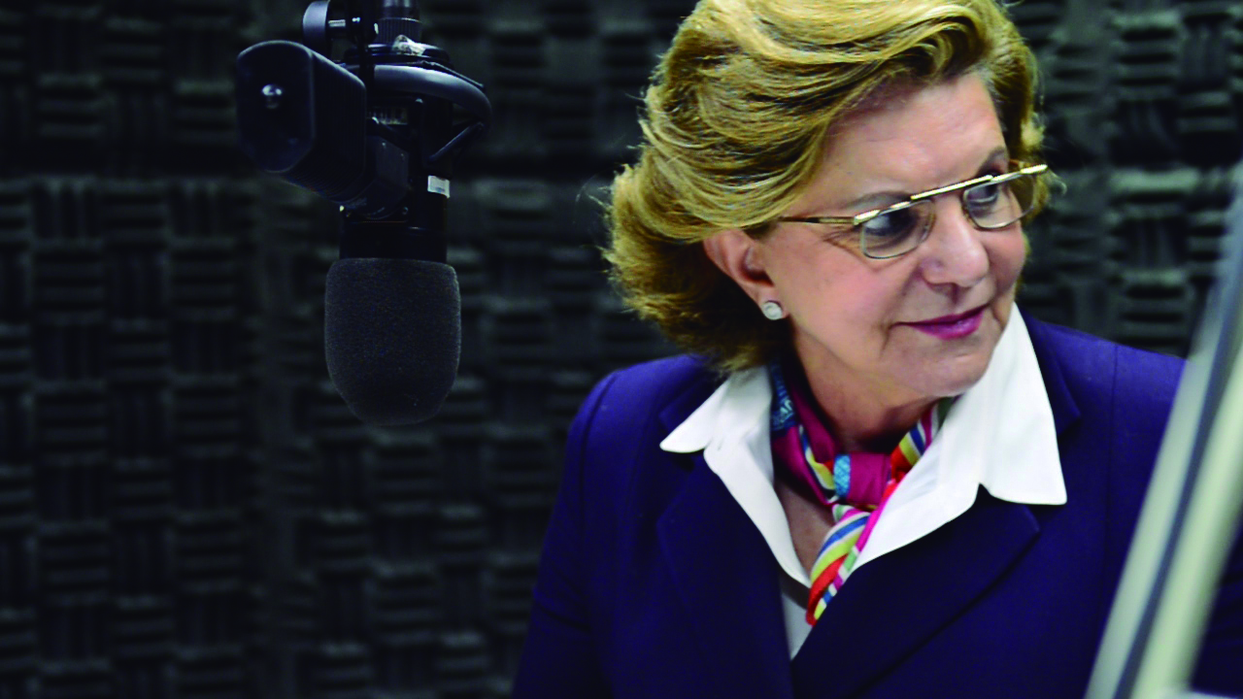
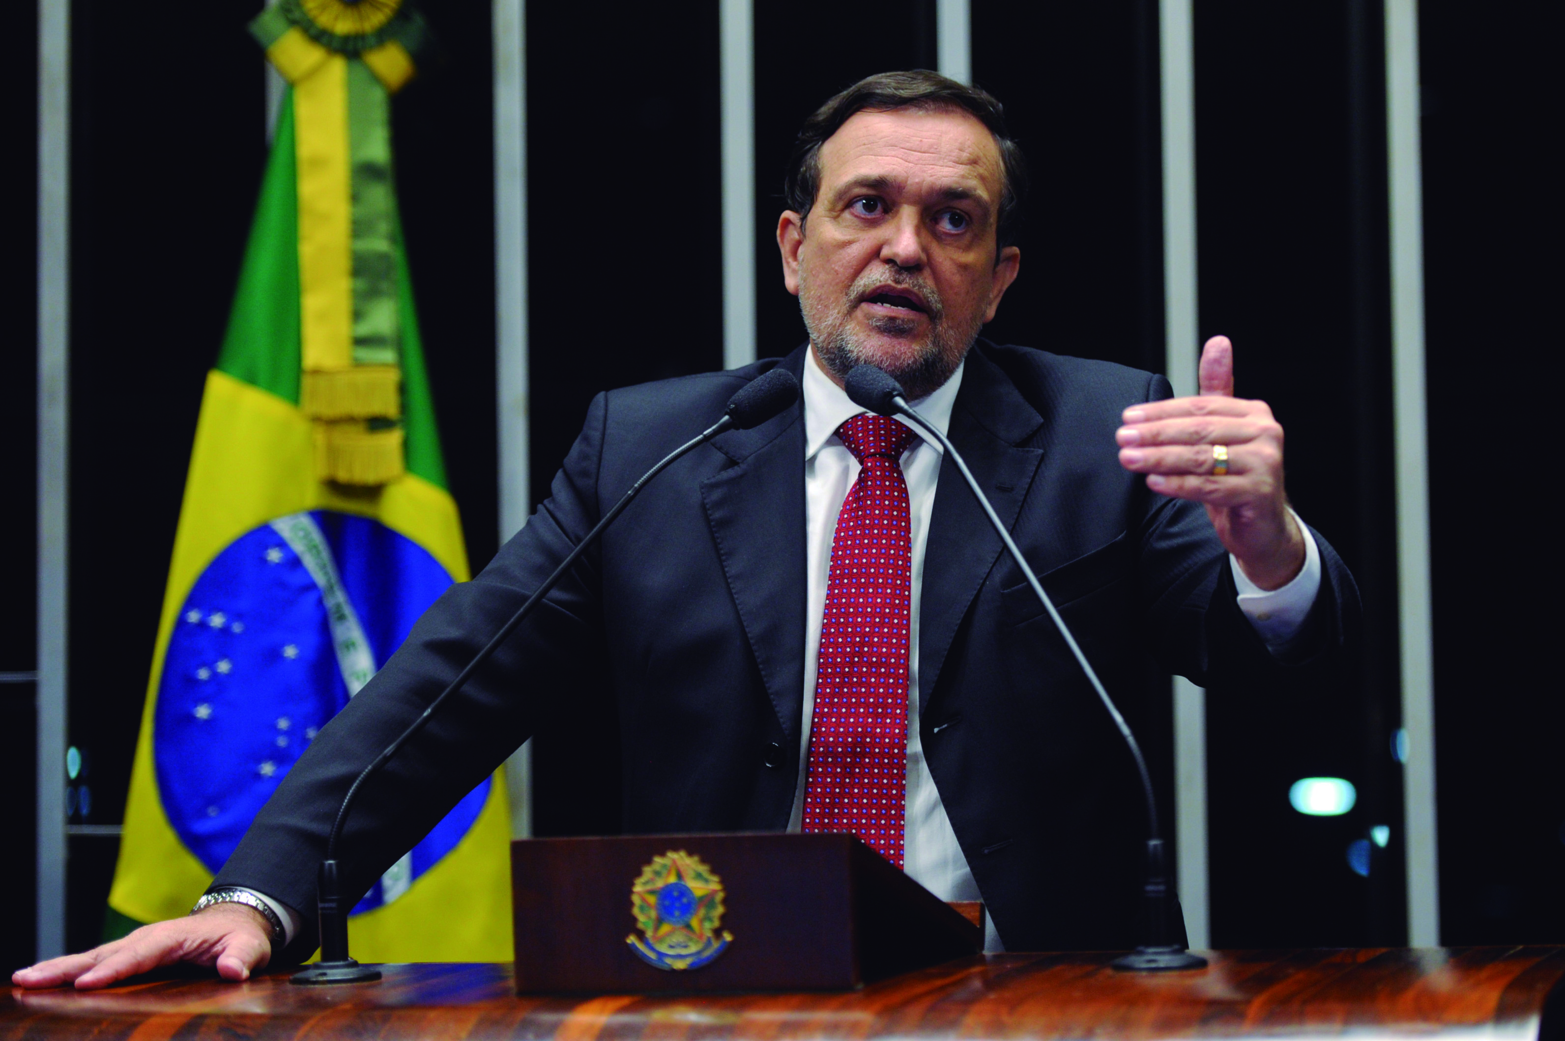
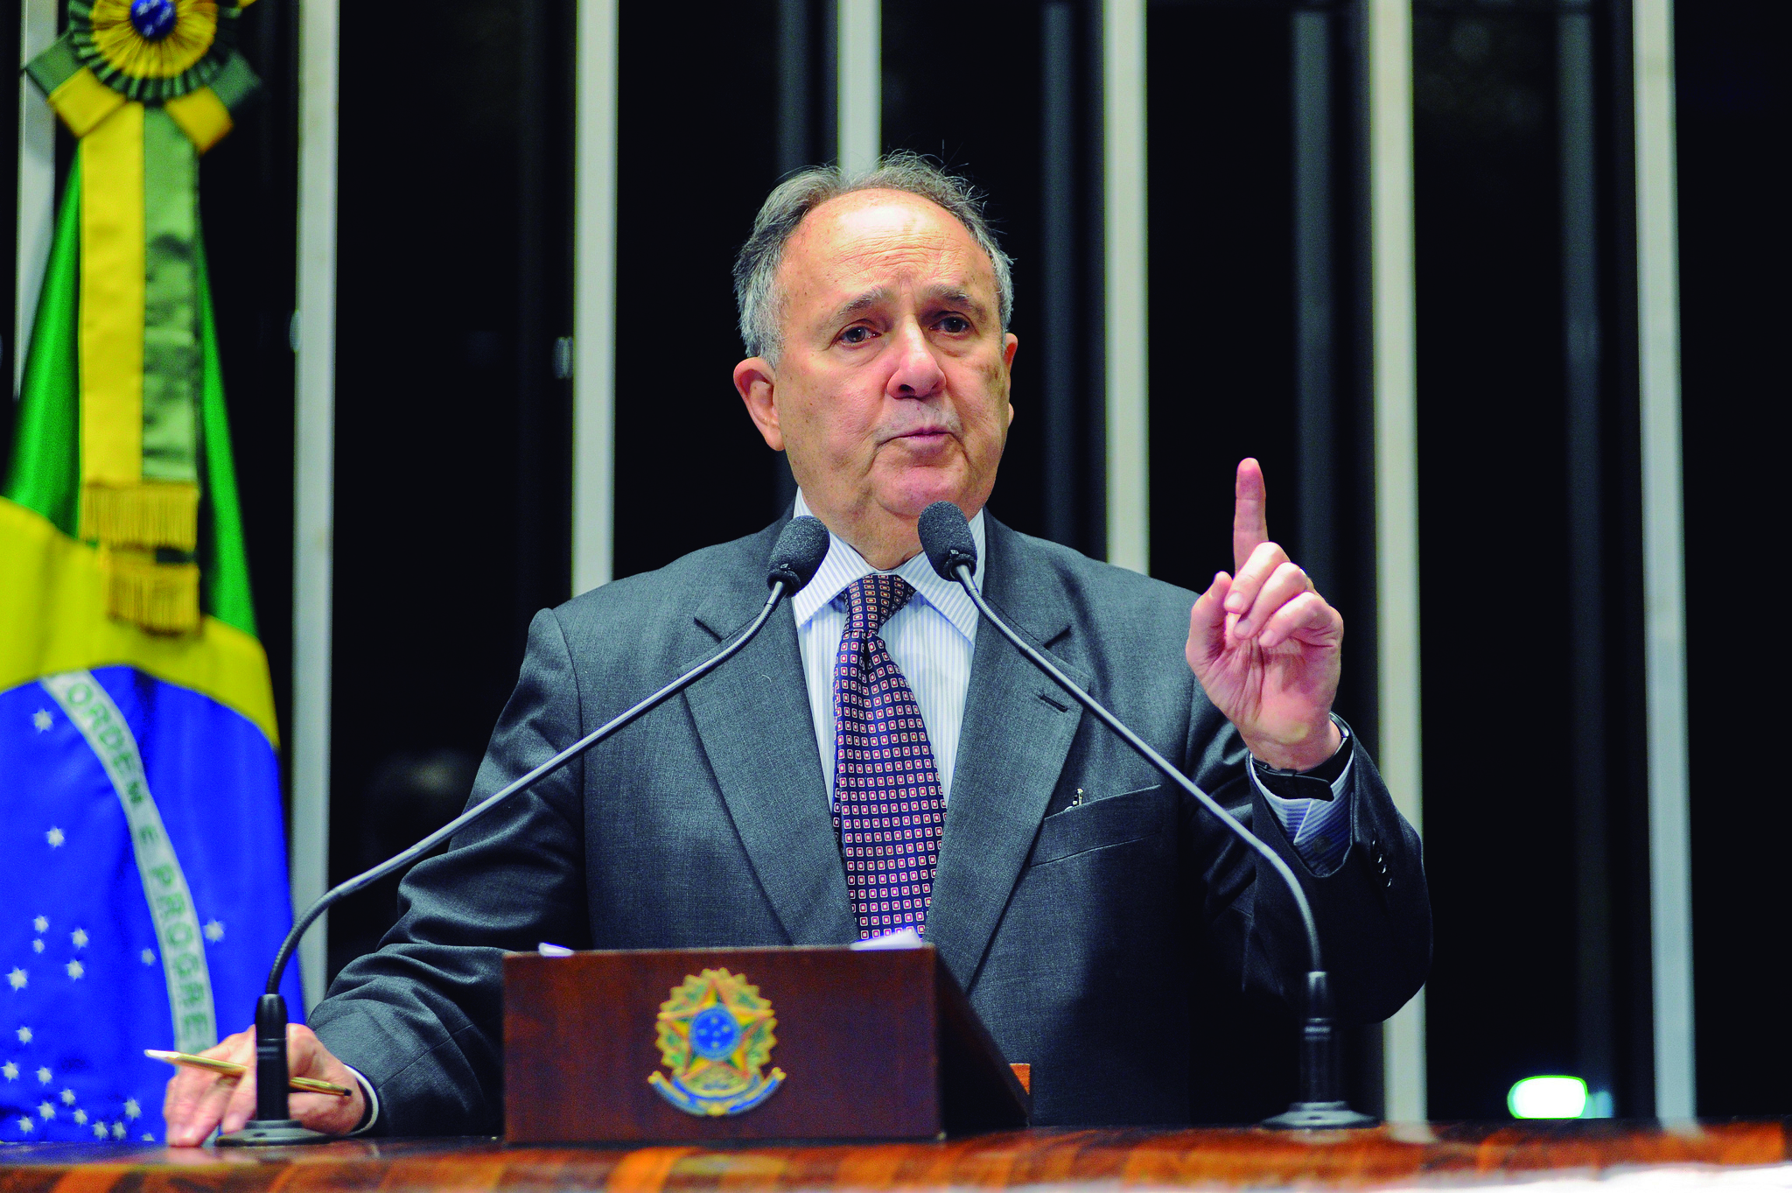
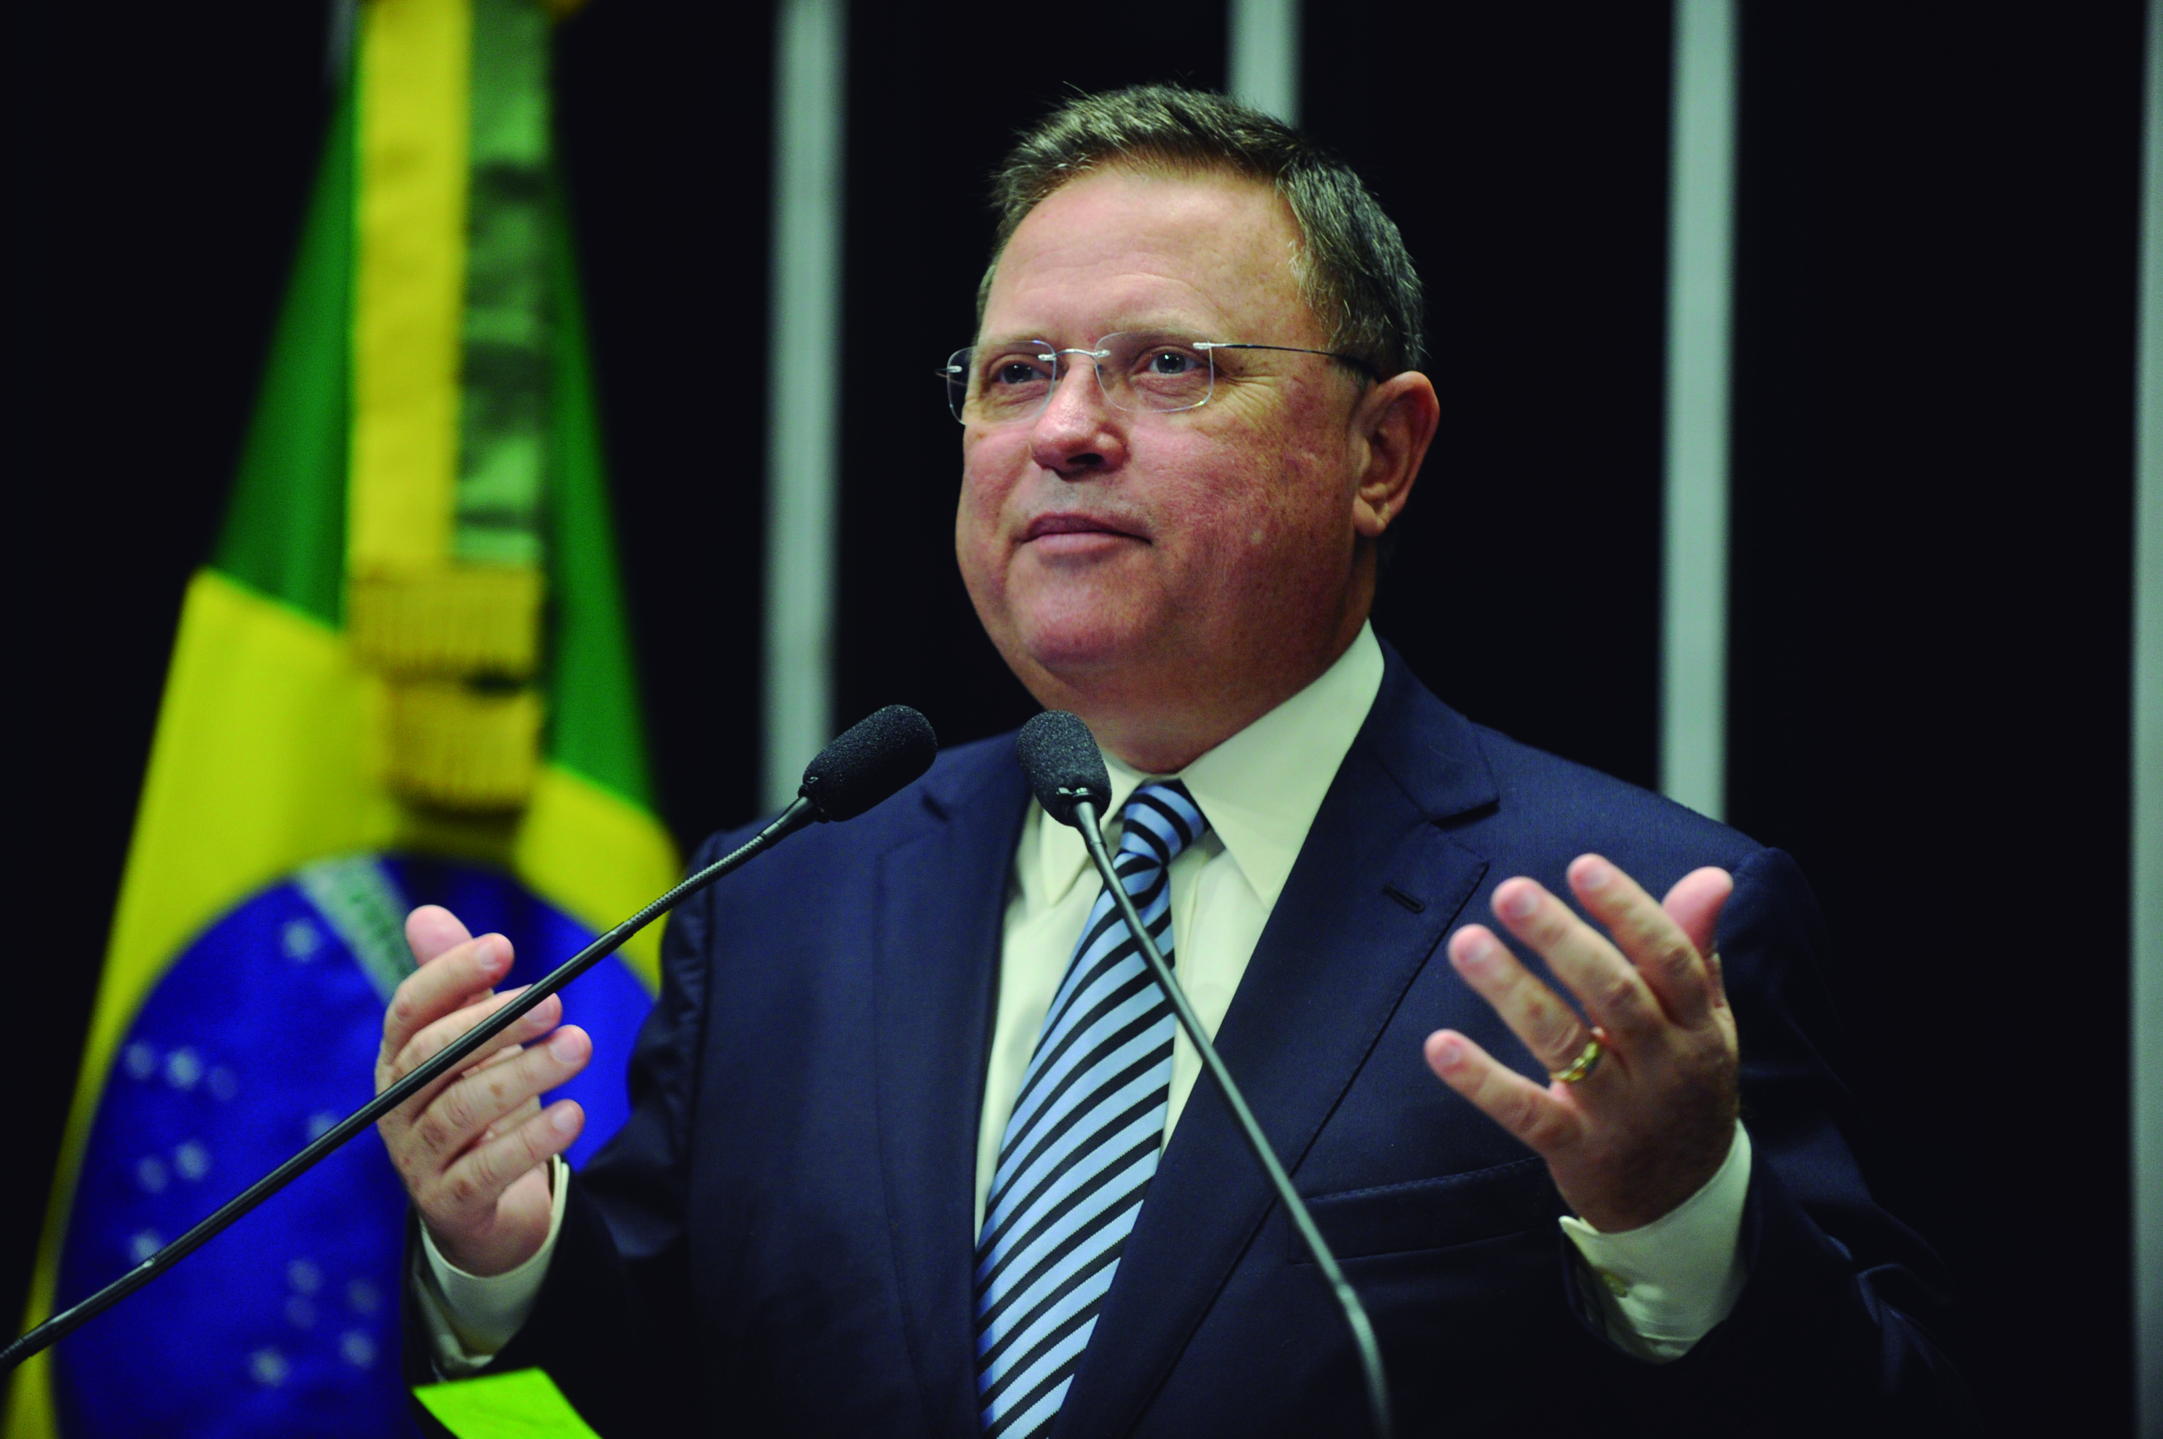
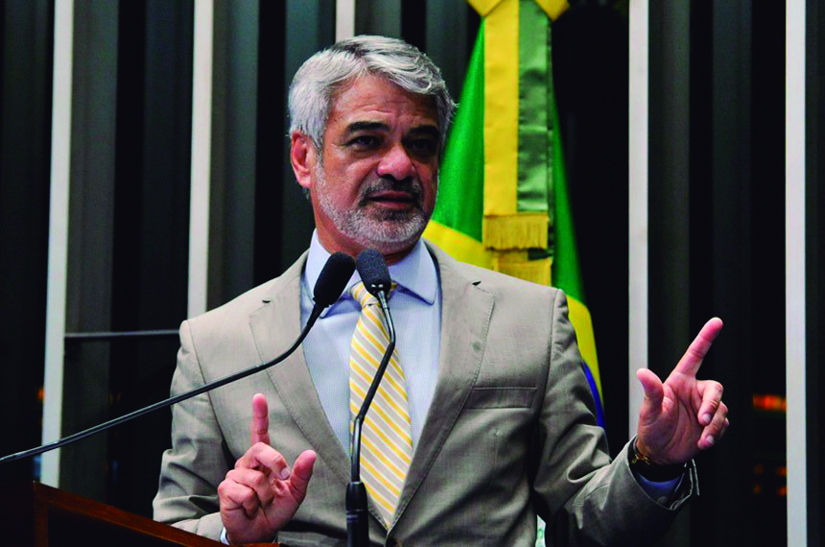
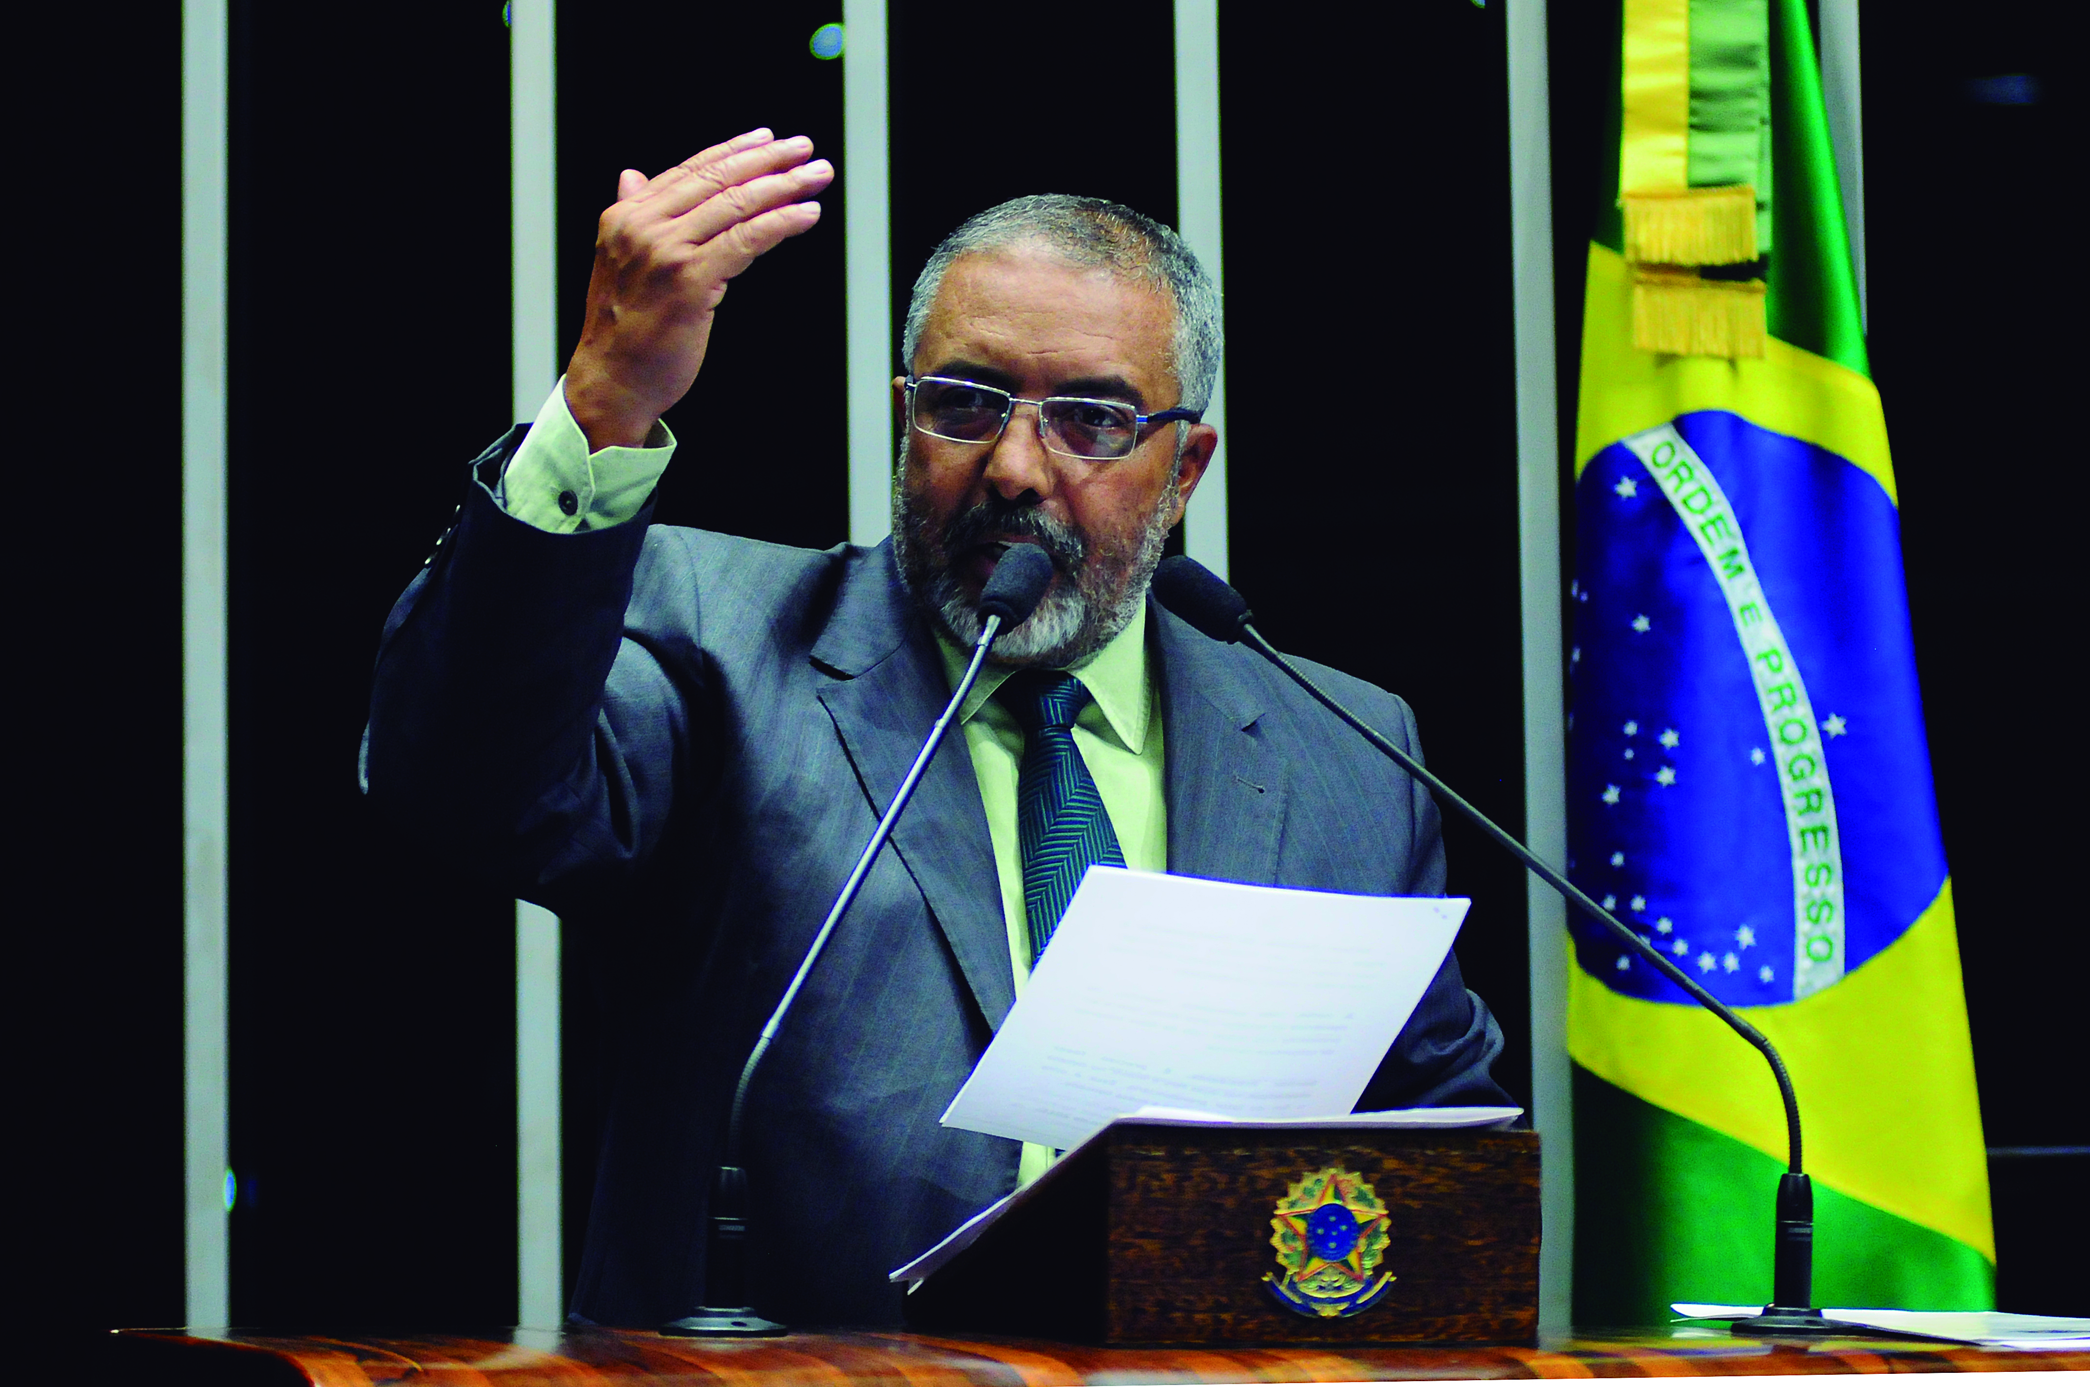
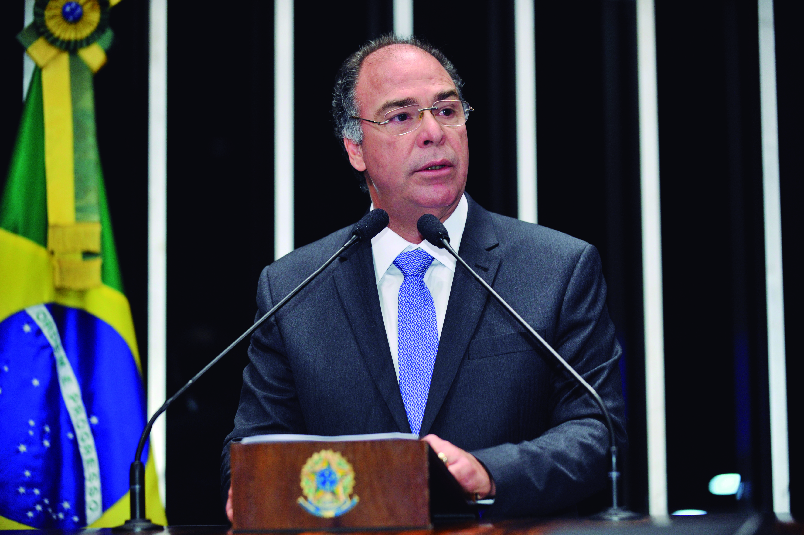
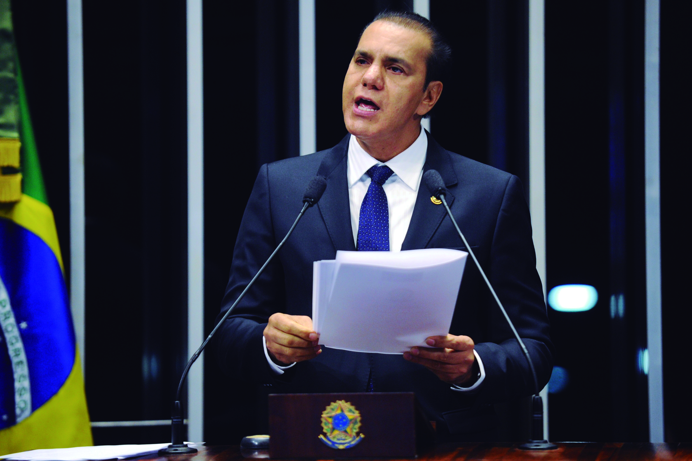
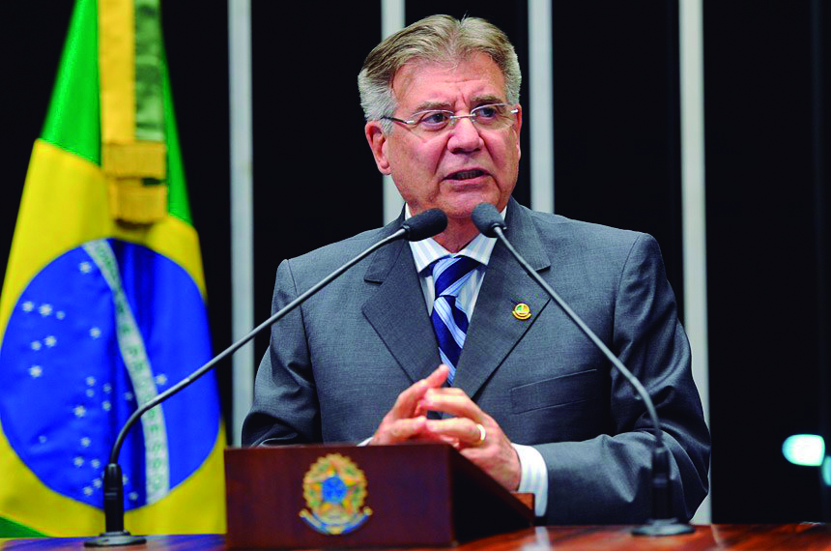
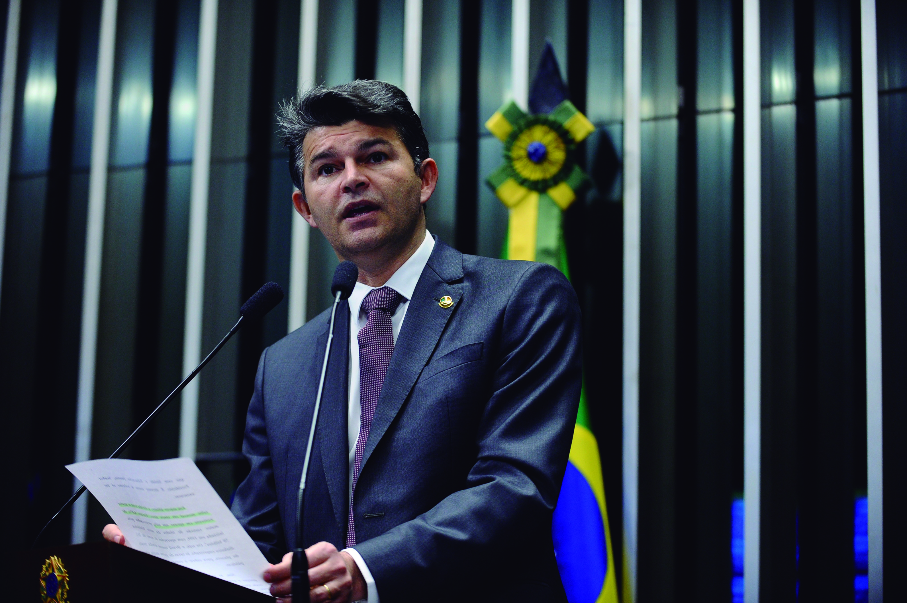
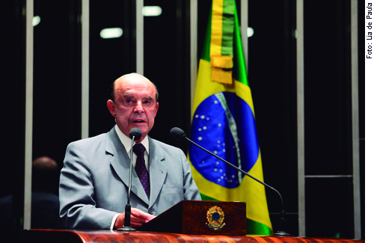
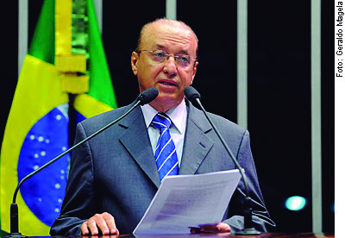
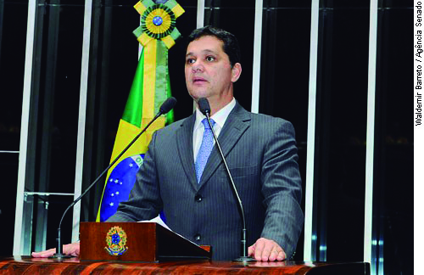
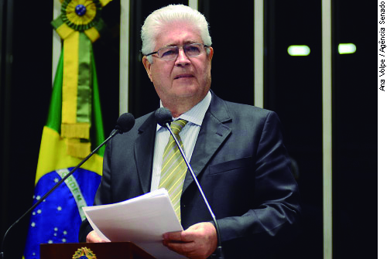
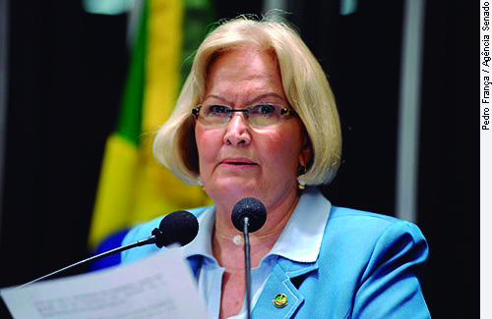
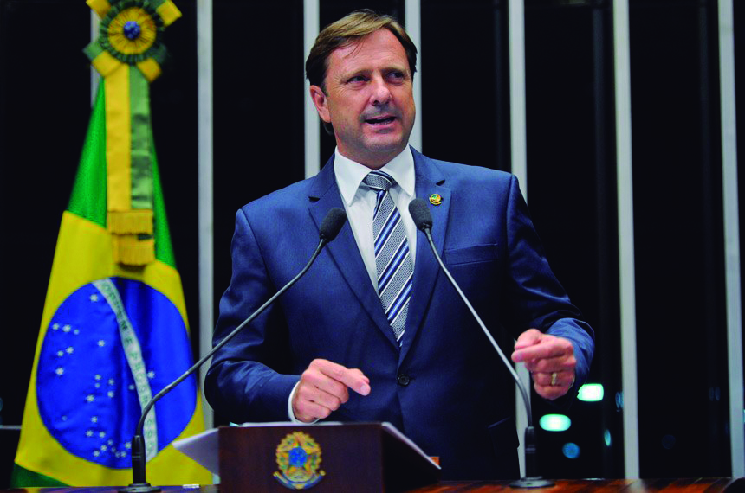
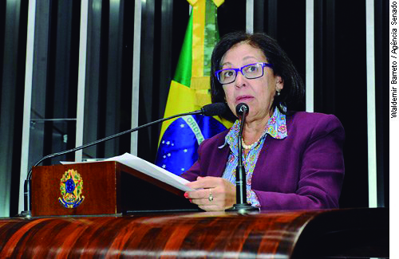
Programa Espaço Ouvidoria
Contou com aproximadamente 40 parlamentares, respondendo diretamente perguntas dos cidadãos, sobre os temas:
Campanhas Eleitorais
Direitos Humanos;
Energia Elétrica;
Funcionalismo público
Imigração;
Meio Ambiente;
Previdência e Seguridade Social
Reforma Política;
Regulamentação da Internet no Brasil;
Segurança pública
Terceirização de mão de obra;
Violência Contra a Mulher;
Combate à violência
Copa do Mundo
Criação de empregos
Direito Penal e Processual Penal
Educação
Imigração
Política nacional de participação social
Processo Eleitoral
Regulamentação de profissões
Regulamentação do uso de drogas
Saúde
Segurança Pública
Trabalho de estrangeiro no Brasil.
Violência contra crianças

Slide 17


Reuniões Técnicas
Grupo de Trabalho de Modelagem
dos Processos da Ouvidoria
              Grupo de Trabalho para Aquisição de
              Solução Tecnológica de Gestão Integrada
              para a Ouvidoria

